Slide 1
SUUUUMO
~徒歩圏内に住みたい!~
高以良優

Slide 2
目次
1.使用言語
2.各画面説明

Slide 3
１．使用言語

Slide 4
１．使用言語
HTML/CSS
WEBページ表示のため
JavaScript
WEBページに動きを加えるため
PHP
サーバーの処理結果を取得、表示するため
XAMPPとの相性がいい
Python
スクレイピングをするため
XAMPPとの相性が悪い

Slide 5
２．各画面説明

Slide 6
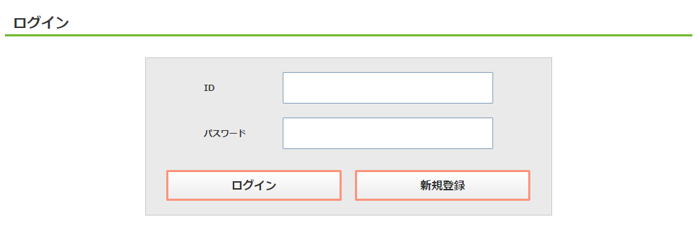
ログイン画面

Slide 7
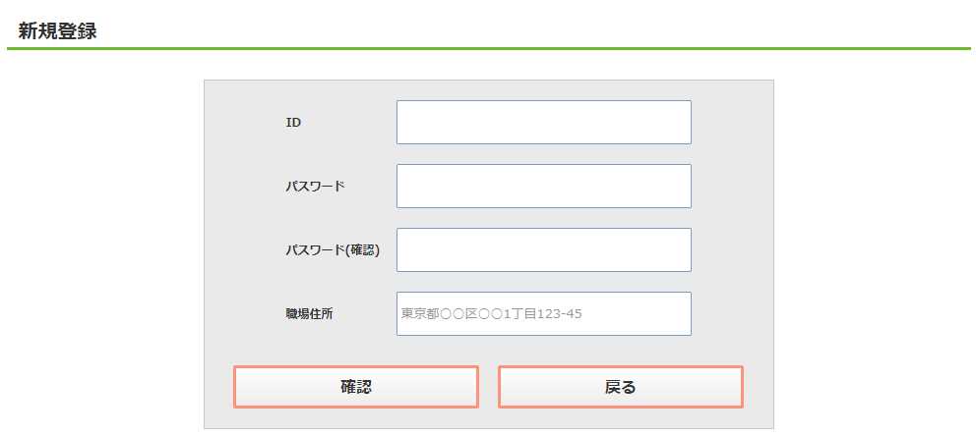
新規登録画面

Slide 8
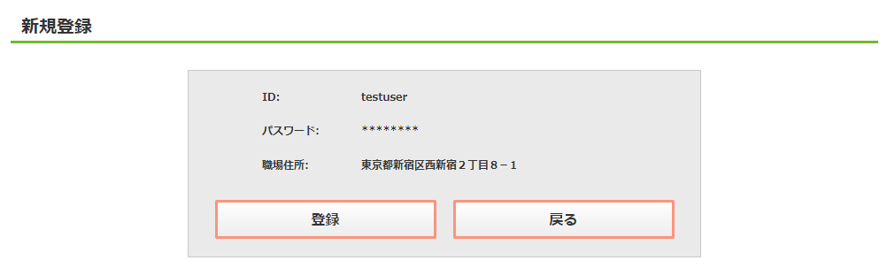
確認画面

Slide 9
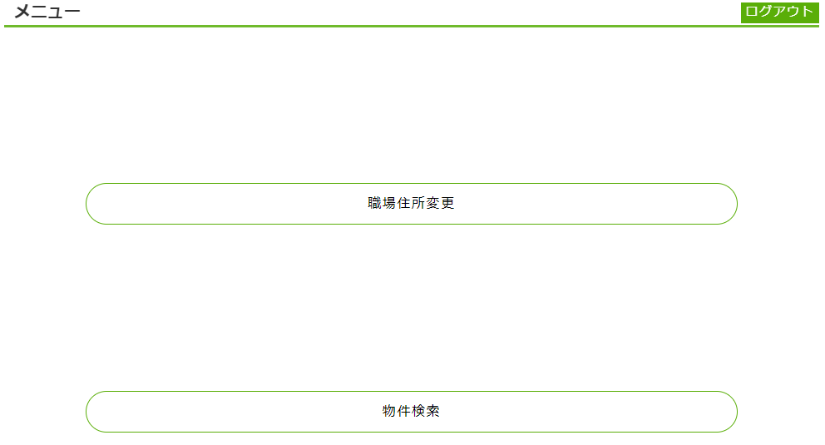
メニュー画面

Slide 10
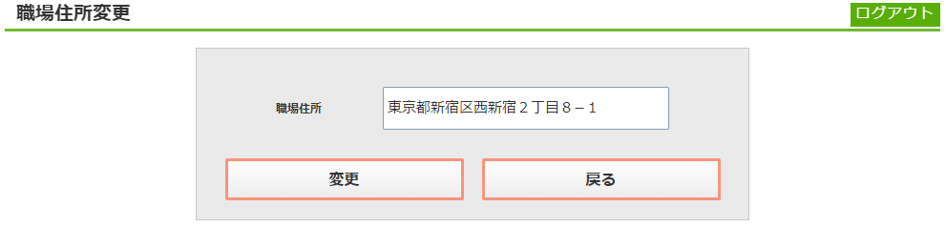
職場変更画面

Slide 11
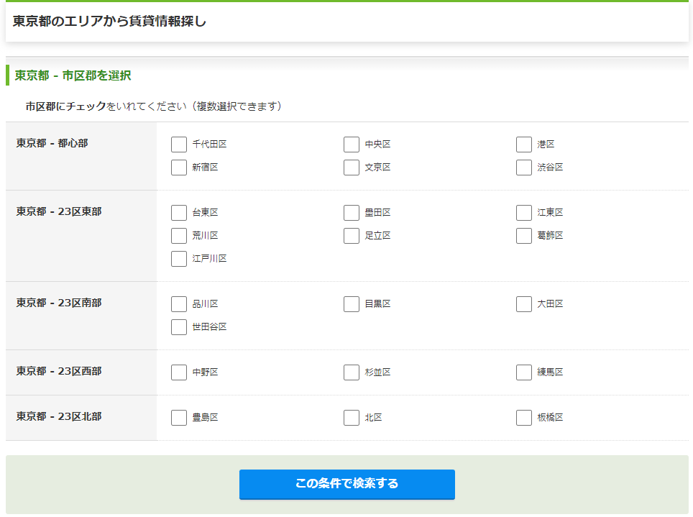
物件検索画面

Slide 12
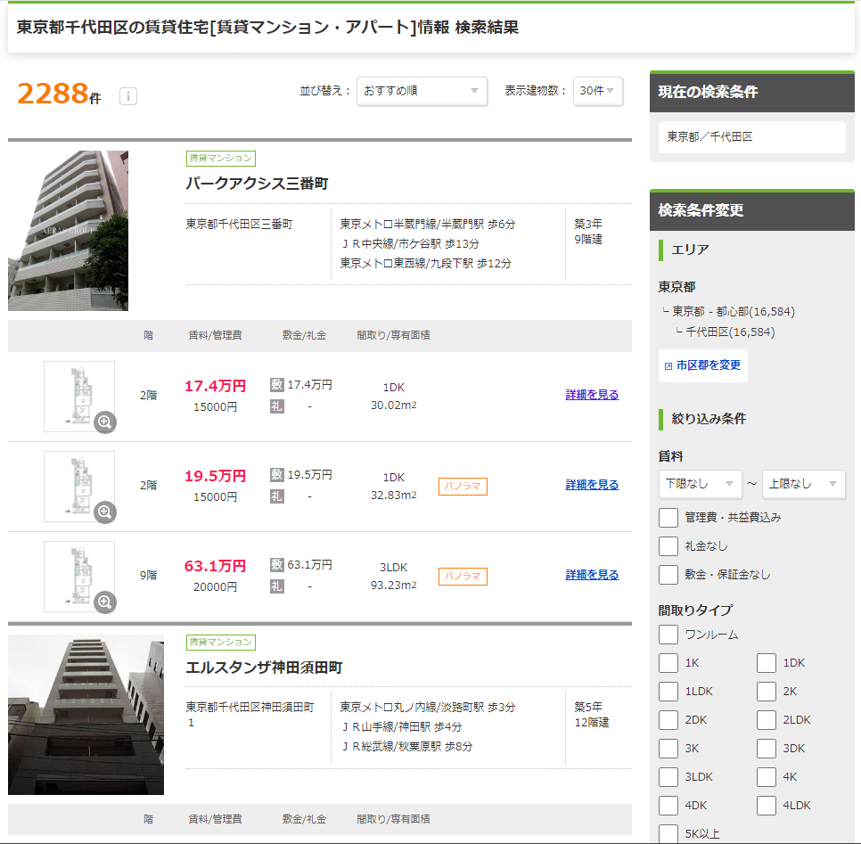
検索結果画面

Slide 13
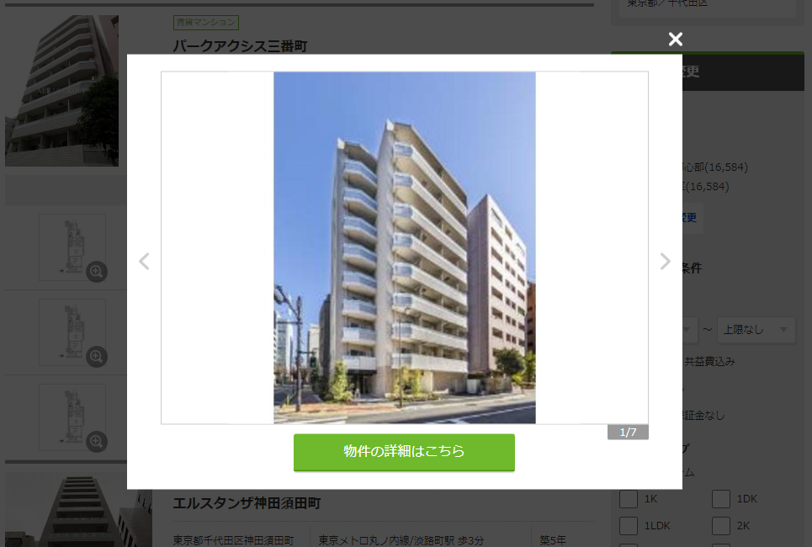
物件画像表示

